Slide 1

졸업작품 개발계획(구상 2)
2017-03-29
학번:2010097080
최윤성

Slide 2


Index
01 스테이지 구성
02 게임 진행 방식
03 게임 제작 일정
04 현 진행상황
극한생존게임

Slide 3
스테이지 구성

Slide 4
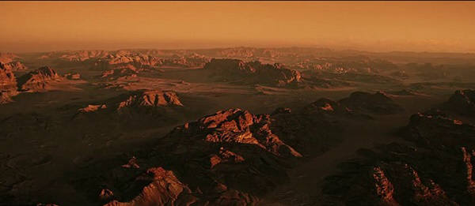
01 CONTENTS
1 Stage
폐허
1~10라운드
말 그대로 폐허입니다. 돌무더기, 해골, 몬스터가 있는 필드입니다. 게임이 진행될 수록 필드에 스폰되는 식량은 적어지고, 몬스터는 많아집니다.
Singapore

Slide 5
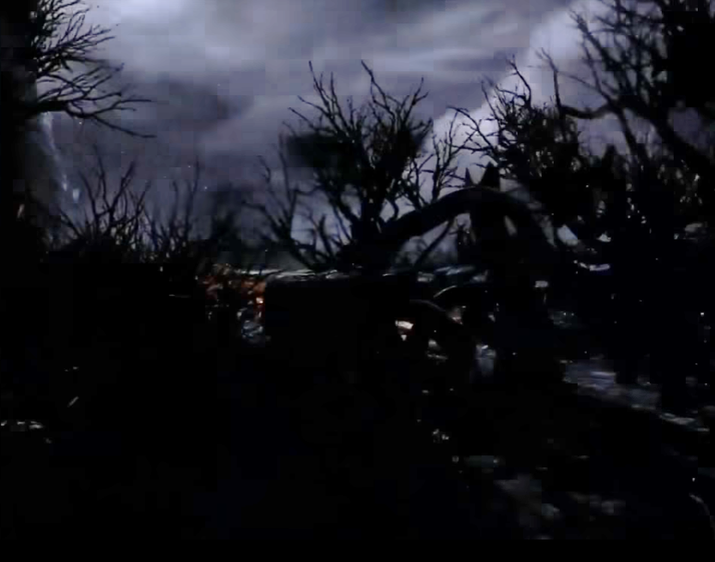
01 CONTENTS
2 Stage
가시나무 숲
11~20라운드
이 필드부터는 플레이어가 자신의 캐릭터의 동선을 좀 더 신경쓰게 할 것입니다. 가시나무로 이루어진 구조물을 뚫으려면 생존자는 그에 따른 피해를 받게 합니다.
마찬가지로 난이도가 올라갑니다.
Singapore

Slide 6
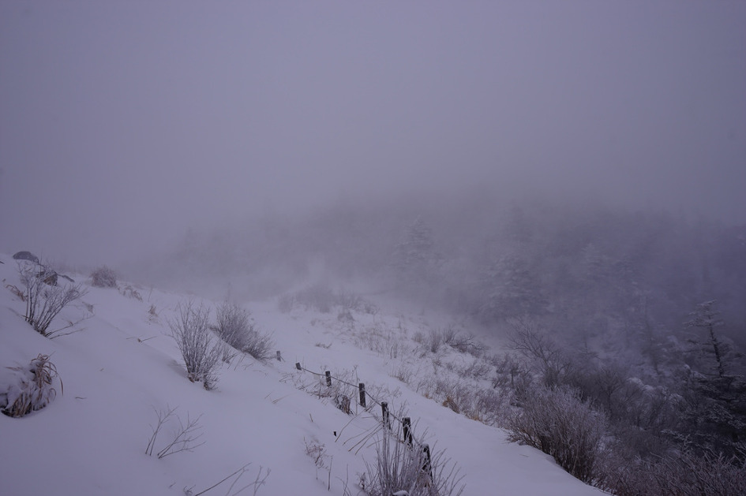
01 CONTENTS
3 Stage
설원
21~30라운드
겨울은 야생을 살아가는 동물에게 있어서 .
식량스폰이 극한으로 줄어들며, 이동시에 소모되는 식량이 늘어납니다. 필드에는 처음부터 많은 몬스터가 스폰되므로 플레이어는 신중하게 이동해야 할 것입니다.
Singapore

Slide 7
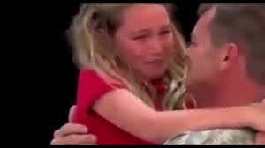
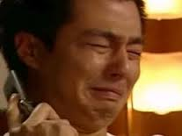
01 CONTENTS
4 Ending
가족과의 재회
혹은 배드엔딩

Slide 8
게임 진행 방식

Slide 9
02 CONTENTS
stage 진행 방식
1.라운드 형식으로 진행되며 난이도가 올라갑니다.
2.필드에는 장애물, 재료, 식량, 몬스터가 있습니다.
3.캐릭터를 움직여서 식량과 재료를 수집합니다..
식량 – 생존시간과 연관 (시간에 따라 점점 떨어지는 수치)
재료 – 무기를 제작 ( 소비성 - 횟수제한)
4.중간중간 다른 NPC 제작(스토리)
5.주인공은 최소한의 행동과 재료를 사용하여 효율적으로 가능한 많은 재료와 식량을 모아가야 합니다.

Slide 10
02 CONTENTS
stage 진행 방식(2)
6.스테이지가 올라가면
-몬스터가 주인공을 쫓아오는 속도가 빨라진다.
-라운드진행에 따라 몬스터가 많아진다.
-시간에 따른 식량의 소모는 커진다.
7. 장애물을 배치하여 플레이어의 길목을 막는다.
-라운드마다 랜덤하게 배치되도록 해서 매판매판
동선을 다르게 할 수 있도록
-벽, 나무, 눈덩이, 가시나무 등의 장애물

Slide 11
게임 제작 일정

Slide 12
03 CONTENTS
앞으로
1.게임 시작화면 디자인
2.캐릭터의 움직임 구현, 조작법 정하기.
3.게임의 스토리, 인터페이스 준비
4.세부 스토리를 만들고, 게임 내 쓰일 캐릭터, 적, 타일과 장애물 이미지를 모으기 시작.
5.기타 추가요소(효과음, 배경음 등등) 정하기
6.괜찮은 카메라(플레이 화면)
7.게임 제목 정하기.

Slide 13
현 진행 상황

Slide 14
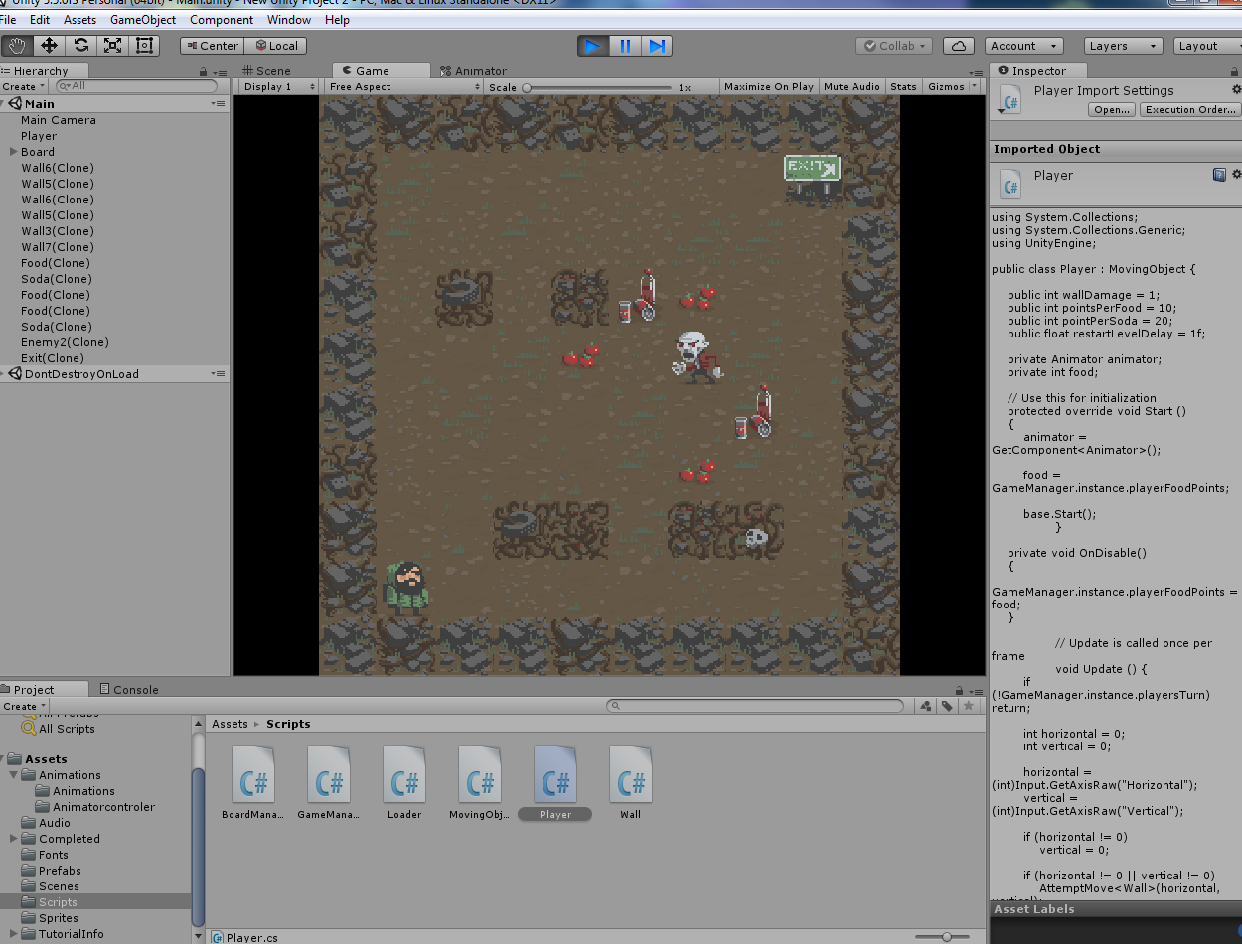
현 진행상황
유니티 숙달
캐릭터 및
이벤트 작성,
맵 생성방법(타일,벽,랜덤 생성)
몬스터 이벤트 연습
C++ 코딩
/배치까지
-> 움직임/시현

Slide 15
Q&A

Slide 16
Thank you

